Slide 1
Дидактические игры для работы по формированию мелкой моторики рук у детей младшего дошкольного возраста
Автор:
Ромаданова Ирина Николаевна – воспитатель СП д/с «Солнышко» ГБОУ СОШ № 2 г. Нефтегорска

Slide 2
Существует великое множество различных упражнений и игр на развитие мелкой моторики – это и пальчиковая гимнастика, и игры с сыпучими материалами, и различные шнуровки, и мозаики и т.д.
В «арсенале» педагога желательно иметь несколько вариантов, для того чтобы занятия сохраняли новизну для дошкольника.
К тому же, каждый вид упражнений по-разному задействует маленькие пальчики, а значит, разнообразные занятия принесут больше пользы и будут более эффективны.
Вот 7 увлекательных вариантов игр на развитие мелкой моторики.

Slide 3
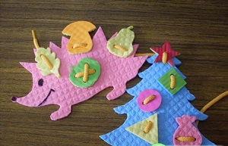
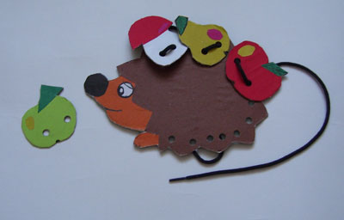
Шнуровки.
Дорогостоящие магазинные шнуровки с успехом заменяют аналогичные игрушки собственного изготовления. Подходящий материал – плотный картон или хозяйственные салфетки.
Распечатайте или нарисуйте силуэт будущей шнуровки, проделайте отверстия с помощью дырокола и подберите для вашей игрушки яркий шнурочек.

Slide 4
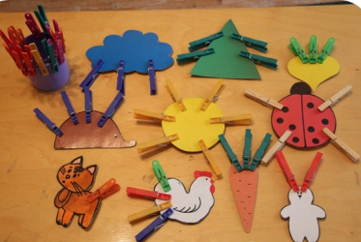
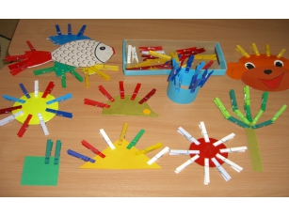
Игры с прищепками.
Купите в хозяйственном магазине обычные прищепки. Хорошо, если они будут ярких расцветок и не слишком тугими. Вырежьте из плотного картона шаблоны тучки, елочки, ежика, рыбки, солнышка. Для большей долговечности хорошо бы «заламинировать» заготовки с помощью скотча. Теперь с помощью прищепок ребенок может делать колючки для ежика, лучики солнышку, плавники рыбке и т.д. В первое время малыш будет только снимать прищепки, но постепенно научится и надевать их самостоятельно.

Slide 5
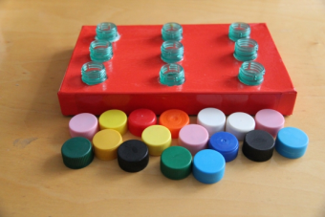
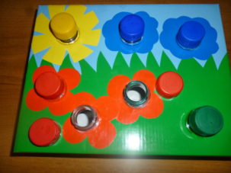
Закручиваем крышки.
Соберите несколько крышек от пластиковых бутылок вместе с горлышками (их нужно отрезать от бутылок горячим ножом), и вы сможете изготовить массу полезных развивающих игрушек для вашего малыша. Например, закрепите горлышки в крышке обувной коробки и предложите малышу подобрать крышки по размерам. Некогда возиться с коробкой? Тогда просто дайте ребенку несколько пустых открытых бутылочек и разнокалиберных крышек от них. Несколько минут сосредоточенной «работы» вашему малышу обеспечены!

Slide 6
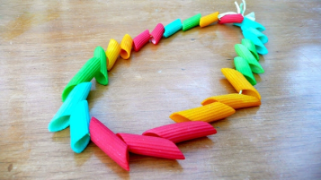
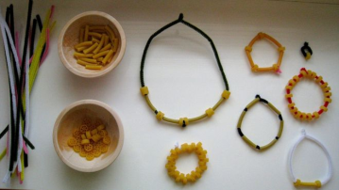
Бусы из макарон.
Для этой игры вам понадобится обыкновенный шнурок и крупные макароны с широким отверстием. Задача для малютки – сделать бусы для мамы, нанизав макароны на шнурок. Ребенок постарше может собирать бусы из разных видов макарон в заданной вами последовательности.

Slide 7
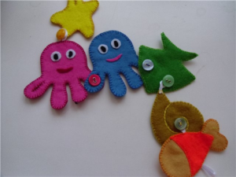
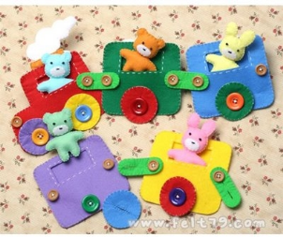
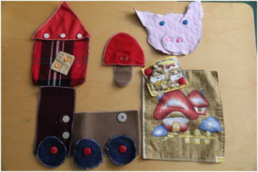
Пуговицы.
Множество игр можно придумать с обычными пуговицами. Крепко пришейте пуговицы разных цветов и размеров на кусочек ткани, и вы получите отличный материал для обогащения сенсорного опыта вашего крохи. Ребенку постарше можно давать задание отыскать одинаковые пуговицы, показать самую большую и самую маленькую пуговицы, отыскать пуговицы одного цвета и т.д. При наличии времени и желания вы можете сделать «пуговичный тренажер». Простейший вариант: вырежьте из фетра, флиса или другой несыпучей ткани разноцветные цветочки и прорежьте в них отверстия-петельки. Ребенок должен пристегивать цветочки к пуговицам соответствующего цвета, нашитым на зеленую полянку.

Slide 8
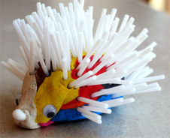
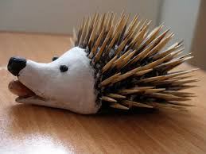
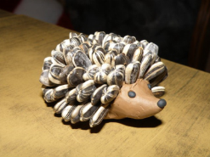
«Ежик».
Слепите из пластилина ежика. Предложите малышу сделать ему много-много колючек с помощью спичек, зубочисток или семечек.

Slide 9
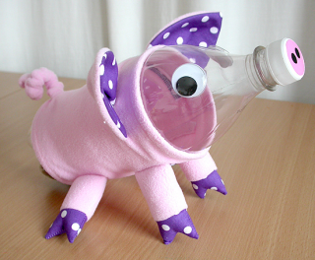
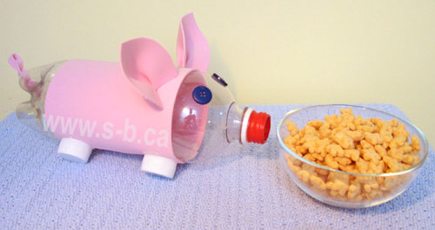
«Покорми хрюшу!»
Для изготовления такой игрушки вам понадобится пластиковая бутылка. Можно нарисовать мордочку маркером прямо на крышке, а можно обвязать баночку крючком, чтобы животное получилось более реалистичным, но это уже детали. Суть игры в том, чтобы накормить хрюшу, проталкивая пальчиком в «рот» любые мелкие предметы – это могут быть пуговицы, семечки, фасоль, горох или сухие макароны.

Slide 10
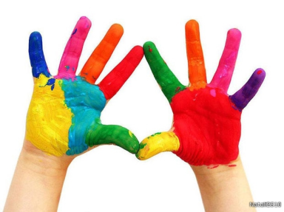
Использование педагогами различных дидактических игр на занятиях благоприятно сказывается на развитии мелкой моторики ребенка. Эти игры не только будут интересны ребенку, но и помогут ему подготовить руку к письму!

